Slide 1
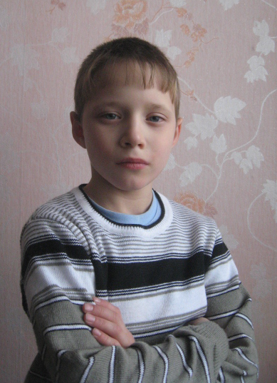
Владимир
Он еще маленький, но очень серьезный и деловой мальчик. Со всеми проблемами пытается справиться самостоятельно.

Slide 2
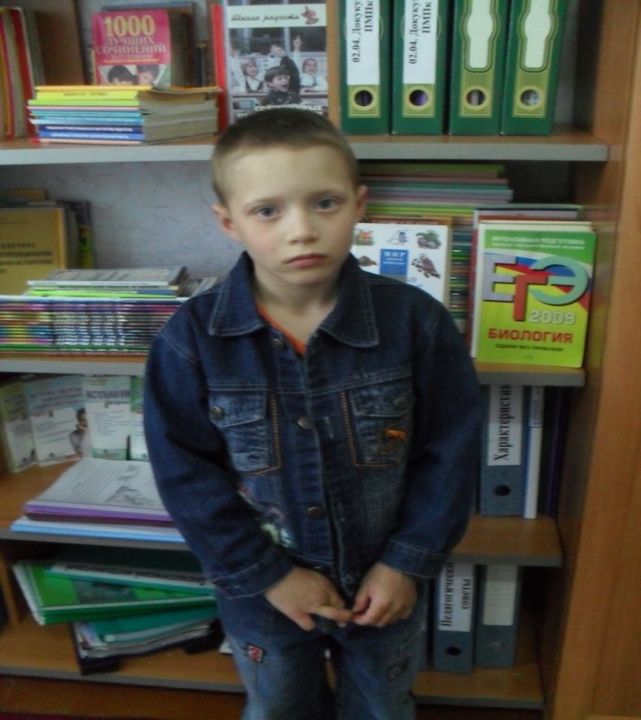
Владимир
В августе Владимиру исполнилось 8 лет. По характеру Вова эмоциональный, подвижный мальчик. К занятиям в школе относится серьезно, но быстро устает.

Slide 3
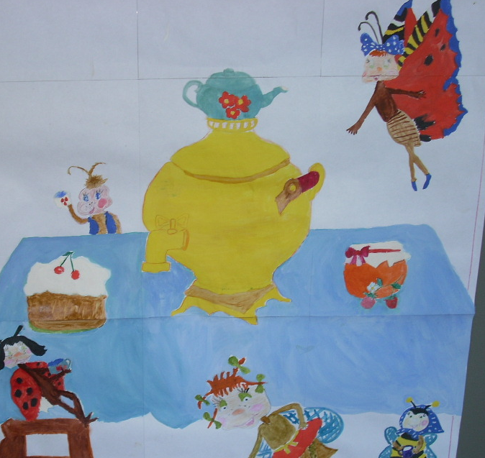
Владимир
Владимир умеет сам организовать свою деятельность, активно участвует в играх и конкурсах. Он очень любит рисовать, что у нее весьма неплохо получается. Мечтает стать водителем.

Slide 4
Владимир
Возможные формы устройства на воспитание в семьи граждан: усыновление, опека, приемная семья
Подробную информацию о ребенке можно получить в секторе по опеке и попечительству муниципального учреждения отдел народного образования Администрации Белозерского района

